Slide 1
LUẬN VĂN TỐT NGHIỆP
NGÀNH CÔNG NGHỆ THÔNG TIN
ĐỀ TÀI
HỆ THỐNG PHẦN MỀN QUẢN LÝ NHÀ THUỐC
Giảng viên hướng dẫn:
T.S Thái Minh Tuấn
Hội đồng phản biện:
Th.S Nguyễn thị kim yến
T.S Trần Công Án
Sinh viên thực hiện:
Nguyễn Phước Hậu
MSSV: B1910221

Slide 2
NỘI DUNG
1. Đặt vấn đề
2. Lịch sử giải quyết vấn đề
3. Mục tiều đề tài
4 . Các bước tiến hành
5. Công nghệ sử dụng
6. Minh họa hệ thống
7. Kiểm thử
8. Kết luận và hướng phát triển
9. DEMO

Slide 3
ĐẶT VẤN ĐỀ
Sức khỏe luôn được mọi người quan tâm
Nhà thuốc được được mở ra ngày càng nhiều
Quản lý nhà thuốc là một công việc cần nhiều thời gian
Cần một công cụ hỗ trợ để tiết kiệm thời gian, đơn gian hóa quản lý nhà thuốc

Slide 4
LỊCH SỬ GIẢI QUYẾT VẤN ĐỀ
Quản lý nhà thuốc bằng phương thức truyền thống dựa trên sổ sách - > chưa hiệu quả
Thuê nhân viên -> lâu dài chi phí cao
Hệ thống quản lý nhà thuốc

Slide 5
MỤC TIÊU ĐỀ TÀI
Xây dựng một hệ thống hỗ trợ quản lý nhà thuốc hoạt động ổn định .
Quản lý thông tin sản phẩm, hàng hóa.
Quản lý thông tin khách hàng, đơn hàng.
Báo cáo thống kê

Slide 6
CÁC BƯỚC TIẾN HÀNH THỰC HIỆN
Phân tích yêu cầu
hoàn thành
Thiết kết hệ thống
triển khai
phát triển
Kiểm thử

Slide 7




CÔNG NGHỆ SỬ DỤNG

Slide 8
Minh họa hệ thống
Các chức năng của hệ thống nha thuốc:
Khách hàng : đăng nhập , đăng ký , tìm kiếm sản phẩm , đặt hàng, thêm địa chỉ đơn hàng
Quản trị viên : quản lý sản phẩm (thêm ,sửa , xóa ), quản lý người dung , quán lý đơn hàng

Slide 9
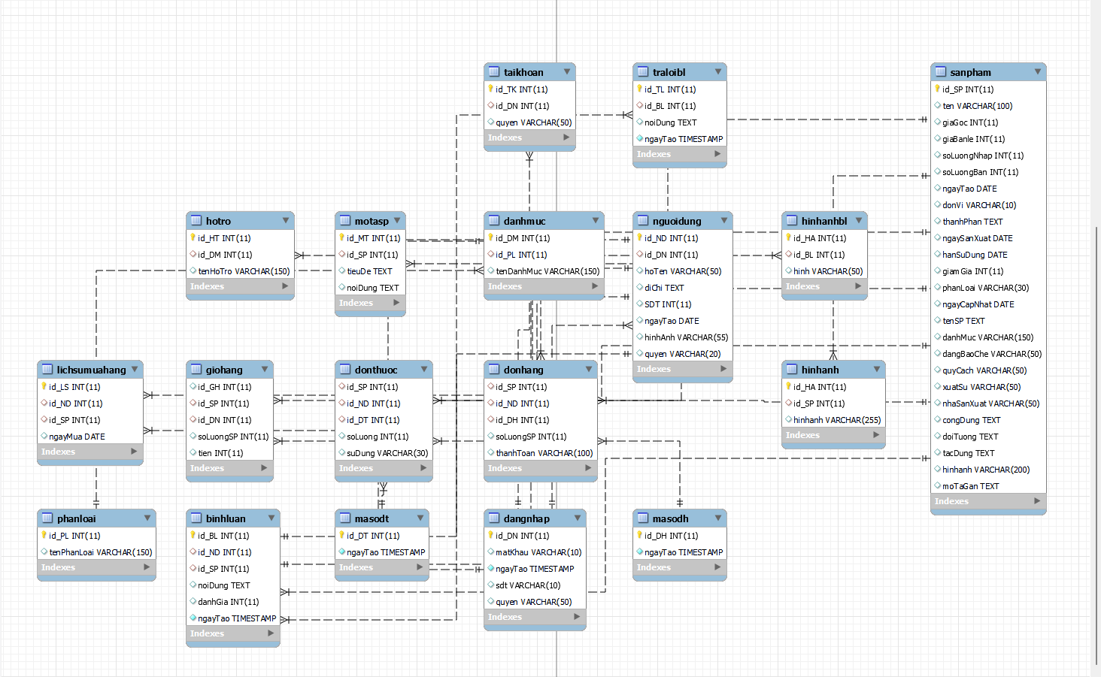
Minh họa hệ thống
cơ sơ dư liệu

Slide 10
Kiểm thử
Các chức năng | Kết quả
Đăng nhập/ Đăng ký | Hoạt động tốt
Tìm kiếm sản phẩm | Hoạt động tốt
Đặt hàng | Hoạt động tốt
Thêm sản phẩm | Hoạt động tốt
Đánh giá | Hoạt động tốt

Slide 11
KẾT LUẬN
Kết quả đạt được:
Giao diện đơn giản, dễ sử dụng.
khách khàng có thể đặt hàng
Đơn giản hóa các hoạt động cho nhà thuốc.
Tiết kiệm được thời gian và chi phí để quản lý nhà thuốc
Xây dựng được hệ thống

Slide 12
KẾT LUẬN
Hạn chế:
Chưa gửi được email, sms xác thực tài khoản
Chưa có đối tượng nhân viện
Chưa đủ chức năng ,còn hạn chế
Dữ liệu chưa được đa dạng

Slide 13
KẾT LUẬN
Hướng phát triển:
Khắc phục những hạn chế trên .
Thêm tìm kiếm bằng hình ảnh và giọng nói
Tạo chức năng nhắn tin
Tích hợp AI cho việc gợi ý sản phảm cho khách hàng.
Thêm chức năng thành toán trực tuyến qua các ví điện tử

Slide 14
DEMO

Slide 15
Cảm ơn Thầy Cô và các bạn đã lắng nghe !

